Slide 1
Информатика
Занятие 6
Грозов Владимир Андреевич
va_groz@mail.ru
vk.com/vl_grozov

Slide 2
Блок-схемы
Руководящий документ:
ГОСТ 19.701-90 (ИСО 5807-85)
Основные элементы блок-схем:
Процесс
Данные
Решение
Границы цикла
Подготовка
…

Slide 3

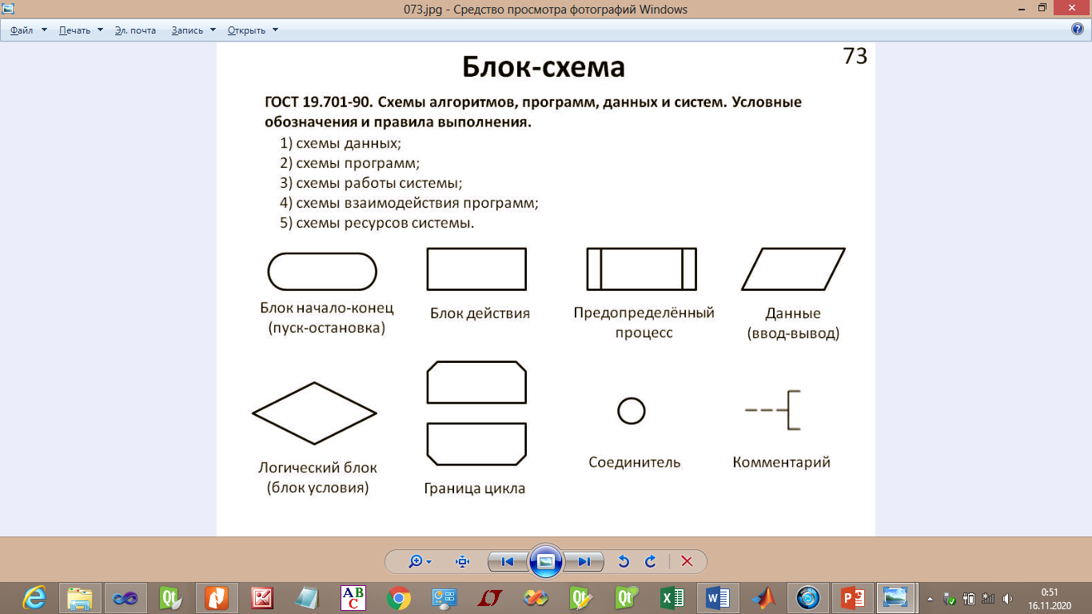



Блок-схемы. Основные элементы
Элемент | Обозначение | Суть
Процесс |  | Обработка данных (вычисления и т.д.)
Терминатор |  | Начало и завершение программы
Данные |  | Операции ввода и вывода данных
Решение |  | Ветвления, выбор (в нашем случае – условный оператор)
Границы цикла |  | Подходят для любых циклов
Подготовка |  | Счётные циклы (цикл for)

Slide 4
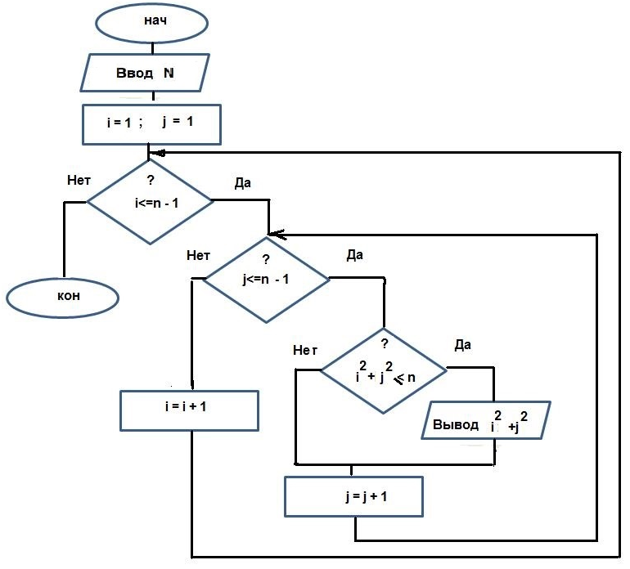
Блок-схемы
Пример блок-схемы программы на языке C:

Slide 5
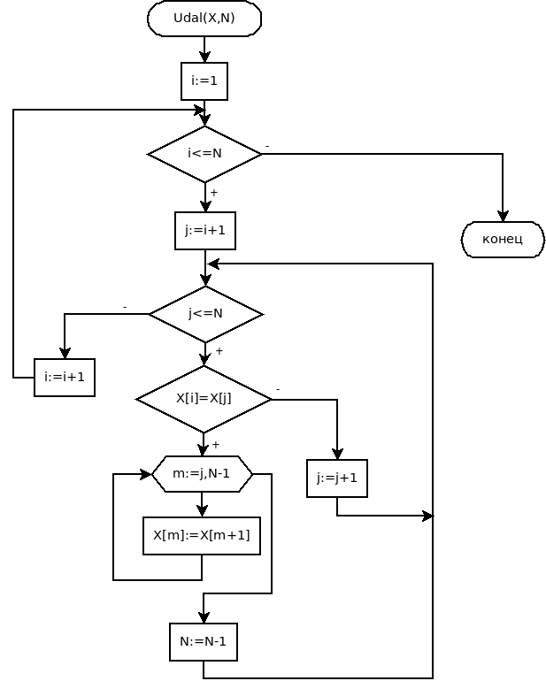
Блок-схемы. Требования
Блок-схема != Программный код
begin
end;

Slide 6
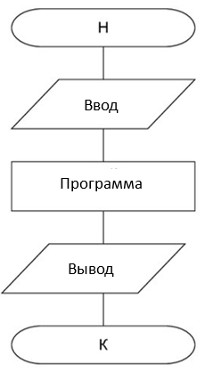
Блок-схемы. Требования
Блок-схема не должна состоять из 2-3-4 элементов!

Slide 7
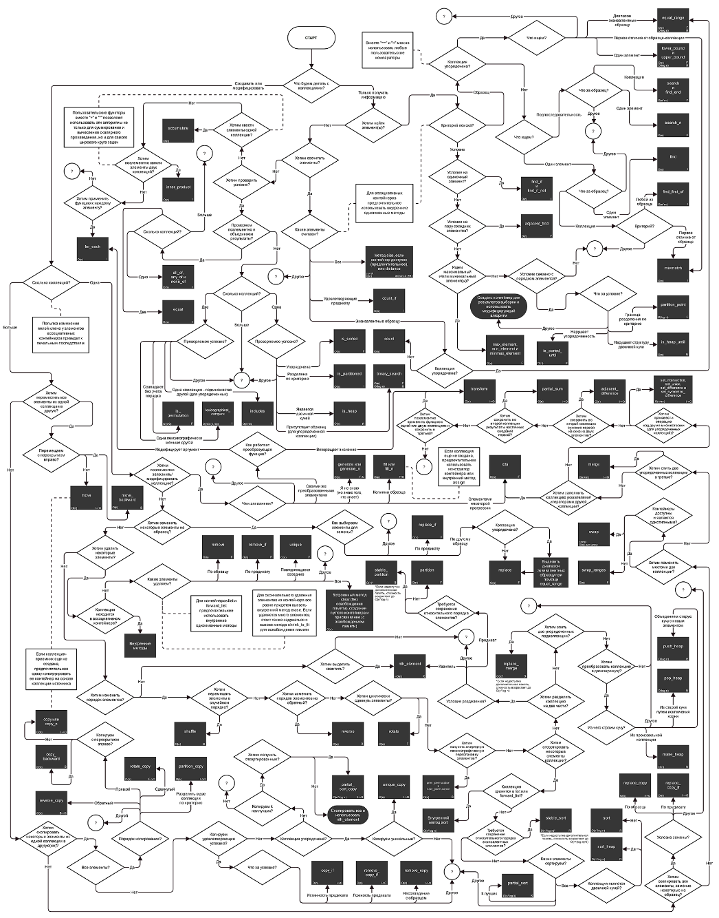
Блок-схемы. Требования
Блок-схема не должна быть размером в 100500 элементов!

Slide 8
Assembler
Достоинства:
Возможность сделать программу более эффективной
Возможность получения прямого доступа к аппаратным средствам
Возможность лучше понять принципы работы программы
Недостатки:
Непривычность
Могут возникать проблемы с переносимостью на компьютеры с другой архитектурой

Slide 9
Assembler. Регистры
Регистров - ограниченное количество
Часто используются для краткосрочного хранения данных
Нужные нам виды регистров:
Регистры общего назначения (РОНы)
«Старые»
«Новые»
Специальные регистры

Slide 10
Assembler. Регистры
Регистры общего назначения
Могут быть 1-байтными, 2-байтными, 4-байтными,…
Могут разделяться на части, которые тоже являются регистрами
Выполняются в арифметических, логических, … операциях

Slide 11
Assembler. Регистры
«Старые» регистры (не совсем) общего назначения
32 бита | 64 бита | Составные части 64-битных регистров
eax | rax | eax, ax, ah, al
ebx | rbx | ebx, bx, bh, bl
ecx | rcx | ecx, cx, ch, cl
edx | rdx | edx, dx, dh, dl
esi | rsi | esi, si
edi | rdi | edi, di
ebp | rbp | ebp, bp
esp | rsp | esp, sp

Slide 12
Assembler. Регистры
«Новые» регистры Assembler x86-64 общего назначения
Регистр | Составные части регистра
r8 | r8d, r8w, r8b
r9 | r9d, r9w, r9b
r10 | r10d, r10w, r10b
r11 | r11d, r11w, r11b
r12 | r12d, r12w, r12b
r13 | r13d, r13w, r13b
r14 | r14d, r14w, r14b
r15 | r15d, r15w, r15b

Slide 13
Assembler. Регистры
Специальные регистры
Регистр флагов (rflags)
CF
SF
ZF
OF
…
Регистр счётчика команд (rip): 64 бита
eip: 32 бита
ip: 16 бит

Slide 14
Assembler. Hello World
global _start
section .text
_start: mov rax, sys_write
mov rdi, 1 ; 1 = stdout
mov rsi, msg
mov rdx, msg_len
syscall
mov rax, sys_exit
xor rdi, rdi ; exit code
syscall
section .data
msg db 'Hello, world!', 10 ; 10 – символ перевода строки
msg_len equ $ - msg ; $ - последний байт строки msg
sys_write equ 1
sys_exit equ 60

Slide 15
Assembler. Секции
Ключевое слово – section
Секция кода (.text)
Сегмент данных
Секция данных (.data)
Секция неинициализированных данных (.bss)
Секция стека

Slide 16
Assembler. Выделение памяти
Директивы задания исходных данных:
db – 1 байт
dw – 1 слово (2 байта)
dd – 1 двойное слово (4 байта)
dq – 1 учетверённое слово (8 байт)
dt – 10 байт
Пример:
variable dq 1234321 ; задана восьмибайтная переменная variable, ; равная 1234321
Имена переменных – по сути, метки!

Slide 17
Assembler. Выделение памяти
Директивы инициализирования неинициализированной памяти:
resb ;Резервирование 1 байта
resw ;Резервирование 1 слова (2 байт)
resd ;Резервирование 1 двойного слова (4 байт)
resq ;Резервирование 1 учетверённого слова (8 байт)
rest ;Резервирование 10 байт
Пример:
x resw 100 ; по адресу, связанному с меткой x, расположен ; массив из 100 2-байтовых ячеек

Slide 18
Assembler. Задание чисел в разных системах счисления
Запись числа в двоичной системе счисления:
Суффикс b (например, 010111101b)
Запись числа в восьмеричной системе счисления:
Суффиксы q или o (например, 347o или 2137q)
Запись числа в шестнадцатеричной системе счисления:
Суффикс h, или префикс $, или префикс 0x (например, 3746h или $234 или 0x8AF3)

Slide 19
Assembler. Инициализация переменных
В Assembler имя переменной – по сути, метка, ссылающаяся на начало какой-то области памяти
section .data
a dw ‘AbraCadabra', 10
b equ 100
c db 1
d dq 0x0ABCD123

Slide 20
Assembler. Задание чисел в разных системах счисления
В Assembler запись числа всегда начинается с цифры!
Правильно: 0x0F12D, $0DEADBEEF
Ошибка: 0xA2B3C1D, $D102D3A

Slide 21
Assembler. Команда mov
Выполняет копирование данных из одного места в другое
Пример: mov eax, ecx
eax – куда будут занесены данные
ecx – откуда будут занесены данные

Slide 22
Assembler. Операнды
Виды операндов
Регистровые операнды (rax, rbx, …)
Непосредственные операнды (54, 0x0AB, operand, x)
Операнды типа «память» (адресные операнды) ([x], [operand], [rax])

Slide 23
Assembler. Адресация
Виды адресации
Прямая
Берётся содержимое регистра/переменной
mov rax, rbx
Косвенная
Содержимое регистра/переменной используется в качестве адреса
mov rax, [rbx]

Slide 24
Assembler. Размеры операндов
Размеры регистровых операндов задавать не нужно!
Для операндов типа «память» используются спецификаторы размера:
byte
word
dword
…
Примеры:
mov byte [a], 100
mov [d], word 1000

Slide 25
Assembler. Возможные комбинации операндов
Допустимые комбинации операндов команды mov
mov eax, ebx
mov rax, 0x0A
mov eh, 12
mov [address], r10w mov r10w, [address]
Недопустимые комбинации операндов команды mov
mov [address1], [address2] mov x, rax
mov 5, rcx mov [vr], 120 ; правильный вариант: mov [vr], word 120 ; или: mov word [vr], 120

Slide 26
Assembler. Арифметические операции с целыми числами
Сложение
add eax, ebx
add [variable1], edx
Вычитание
sub rax, rbx
sub rcx, [variable2]

Slide 27
Assembler. Сложение и вычитание с переносом
Учитывается значение флага CF
Сложение с переносом
adc eax, edx
adc [variable1], edx
Вычитание с переносом
sbb rсx, rbx
sbb rbx, [variable2]

Slide 28
Assembler. Целочисленное умножение и деление
Умножение
Беззнаковое: mul
mov ex, 10 mov r8w, 20 mul r8w
Со знаком: imul
mov ex, -10 mov r12w, 20 imul r12w

Slide 29
Assembler. Целочисленное умножение и деление
Деление
Беззнаковое: div
mov eax, 110 mov r9d, 20 div r9d
Со знаком: idiv
mov eax, 120 mov r8d, -30 idiv r8d

Slide 30
Assembler. Другие полезные команды
cmp – сравнение двух операндов
cmp eax, ebx
inc – инкремент
x db 0 inc x
dec – декремент
y db 100 dec y
neg – изменение знака числа
t db 100 neg t

Slide 31
Assembler. Переходы
Условные
Проверяется тот или иной флаг, полученный после выполнения какой-либо операции. Если значение этого флага равно 1, осуществляется переход по заданному адресу (часто – по метке)
Безусловный
Переход на заданный адрес (метку) осуществляется гарантированно, без всякой проверки

Slide 32
Assembler. Переходы
Безусловный переход:
jmp
Условные переходы (j (+ <not>) + <флаг>):
jz (ZF = 1)
js (SF = 1)
jc (CF = 1)
jnz (ZF = 0)
jnc (CF = 0)
…

Slide 33
Assembler. Переходы по результатам сравнения
Беззнаковые числа
Переход | Назначение
jg | Переход, если первый операнд > второго
jge | Переход, если первый операнд >= второму
jl | Переход, если первый операнд < второго
jle | Переход, если первый операнд <= второму
jng | Переход, если первый операнд не больше второго
jnge | Переход, если первый операнд < второго
jnl | Переход, если первый операнд не меньше второго
jnle | Переход, если первый операнд > второго

Slide 34
Assembler. Переходы по результатам сравнения
Числа со знаком
Переход | Назначение
ja | Переход, если первый операнд > второго
jae | Переход, если первый операнд >= второму
jb | Переход, если первый операнд < второго
jbe | Переход, если первый операнд <= второму
jna | Переход, если первый операнд не больше второго
jnae | Переход, если первый операнд < второго
jnb | Переход, если первый операнд не меньше второго
jnbe | Переход, если первый операнд > второго

Slide 35
Assembler. Циклы
Способ 1
mov r8b, 0
mov r10b, 10
lp1: ;…
inc r8b ; или dec r10b
cmp r10b, r8b
jne lp1

Slide 36
Assembler. Циклы
Способ 2
Использование команды loop
mov ecx, 10
lp1: ;…
loop lp1
У команды loop есть некоторые ограничения

Slide 37
Assembler. Побитовые операции
and – побитовое «И»
and rax, rbx
or – побитовое «ИЛИ»
or bx, dx
xor – исключающее «ИЛИ»
xor eax, eax ; обнуление значения eax
not – побитовое отрицание
not si

Slide 38
Assembler. Побитовые сдвиги
Простой побитовый сдвиг
shr – простой побитовый сдвиг вправо
shr eax, 2
shl – простой побитовый сдвиг влево
shl eax, 8
Арифметический сдвиг
sal – арифметический сдвиг влево
sar – арифметический сдвиг вправо

Slide 39
Assembler. Побитовые сдвиги
Циклический сдвиг
ror (циклический сдвиг вправо)
ror el, 1
rol (циклический сдвиг влево)
rol eh, 2
И некоторые другие сдвиги

Slide 40
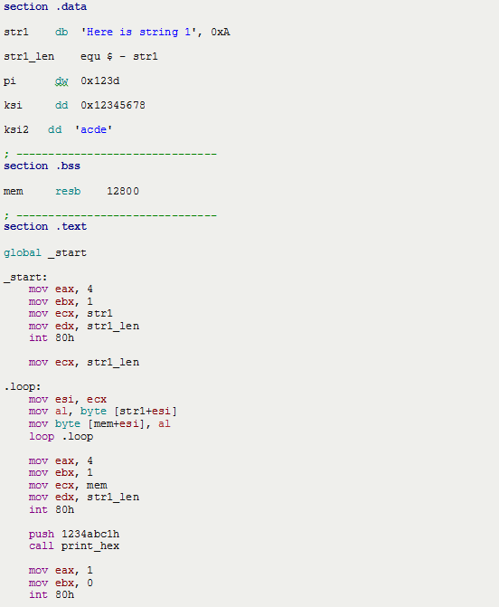
Пример кода NASM

